Slide 1
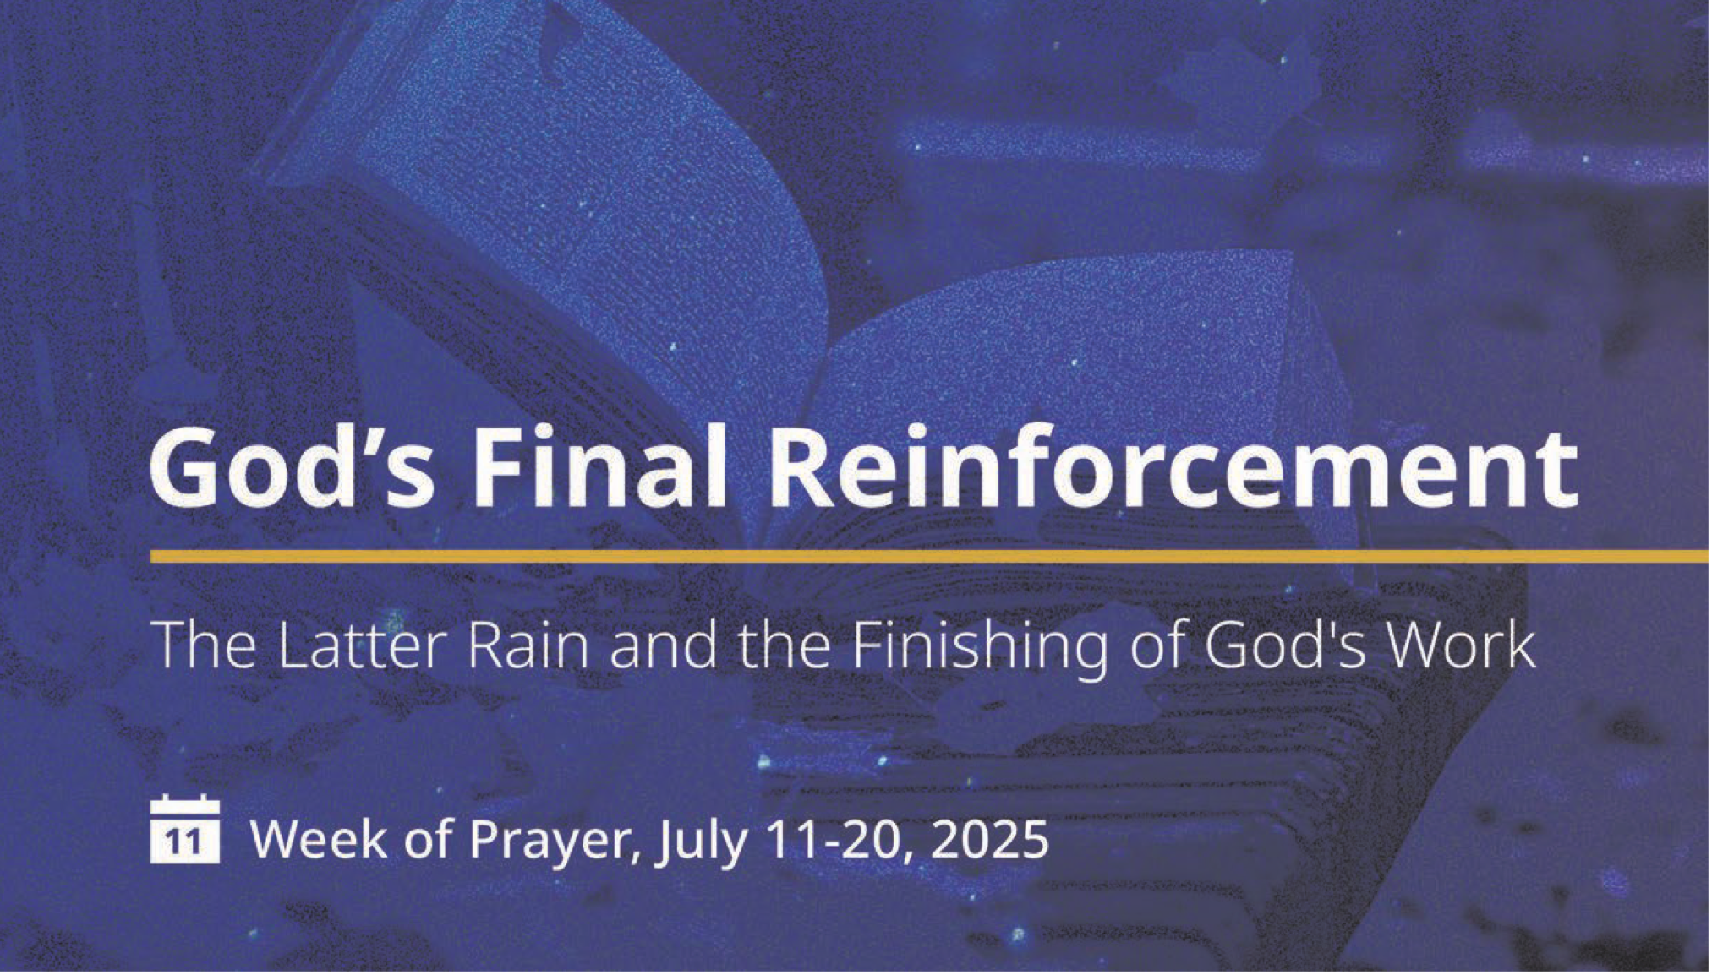
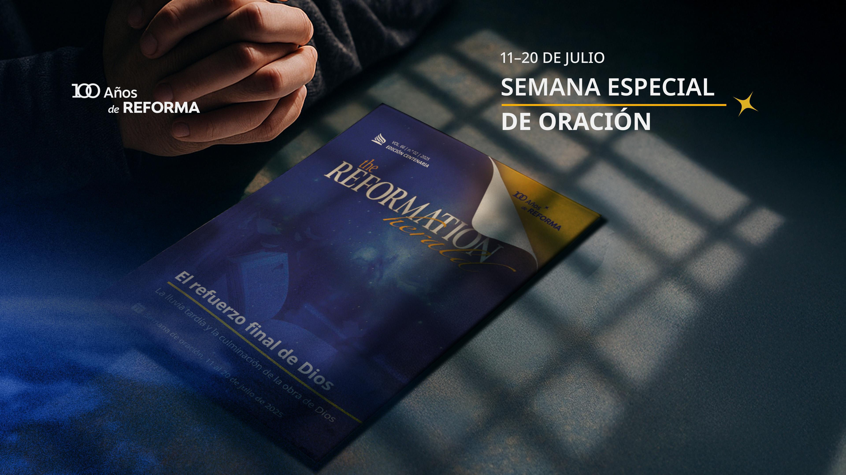


Slide 2
semana especial de oración
Viernes, 18 de julio de 2025
Libre de las Fieras Batallas
Por Liviu Tudoroiu

Slide 3
Tenemos el bendito privilegio de enriquecer esta semana especial de oración con algunas reflexiones históricas, especialmente ahora, cuando muchos celebran con entusiasmo los 100 años de nuestra existencia como movimiento, mientras que otros expresan profundas preocupaciones sobre nuestra dinámica espiritual.
semana especial de oración

Slide 4
Para medir verdaderamente el pulso de nuestra condición espiritual, tanto como individuos como como un cuerpo colectivo de creyentes, primero debemos reconocer la Fuente de todos los buenos cambios, la esencia de todas las acciones nobles, el que se reveló a sí mismo como "el camino, la verdad y la vida". Sin Él como el modelo perfecto, no podemos discernir la realidad de nuestra condición espiritual.
semana especial de oración

Slide 5
Nuestra evaluación variará dependiendo de la lente a través de la cual nos veamos a nosotros mismos. Podemos mirar a través de los ojos de nuestro Salvador, buscando Su verdad, o a través de la lente defectuosa de nuestra propia naturaleza humana egoísta...
semana especial de oración

Slide 6
que a menudo es tan ciego a sus propios defectos que podría llegar a depender de la reputación etiquetada como carácter. Sin embargo, la reputación es una impresión que queda en la mente de las personas con respecto a nuestra identidad; El carácter es la realidad de Dios acerca de lo que realmente somos y quiénes somos.
semana especial de oración

Slide 7
Esta es la razón por la que la verdad es más importante. Como la mayoría de nosotros sabemos, la VERDAD pasa por tres etapas: Primero, se le opone ferozmente; luego, es ridiculizado; Y, por último, es universalmente aceptado.
semana especial de oración

Slide 8
Este "debate" en curso presenta varias opciones, ya sea celebrar 100 años de éxito o más bien reflexionar sobre 100 años de "logros" mezclados con decepciones.
semana especial de oración

Slide 9
Esto nos lleva al siguiente punto de nuestro análisis:
De 1914 a 1945, un buen número de creyentes adventistas tenían una profunda convicción de que las guerras mundiales que entonces se libraban marcarían el fin de la civilización y prepararían el escenario para el inminente regreso de nuestro Señor Jesucristo.
semana especial de oración

Slide 10
En el otoño de 1913 y los primeros meses de 1914, muchos creyeron además que los caóticos y violentos campos de batalla del mundo no eran lugares donde las almas sinceras y honestas pudieran prepararse para la eternidad.
semana especial de oración

Slide 11
¿No hubo suficiente sangre derramada por los mártires para satisfacer a los escépticos que niegan la legitimidad de este movimiento?
semana especial de oración

Slide 12
En Engaging the Powers, p. 217, el erudito bíblico Walter Wink observa que "la iglesia que se había opuesto de manera no violenta a la brutal represión del Imperio Romano se encontró extrañamente victoriosa. . . .
semana especial de oración

Slide 13
El precio que pagó la iglesia, sin embargo, fue abrazar la violencia como medio para preservar el imperio. Pero la eliminación de la no violencia del evangelio hizo estallar la piedra angular del arco, y el cristianismo se derrumbó en ...
semana especial de oración

Slide 14
una religión de salvación personal y una vida después de la muerte celosamente guardada por un Dios iracundo y aterrador, todo el sistema cuidadosamente administrado por un cuerpo de sacerdotes de élite con el respaldo directo de gobernantes seculares ahora considerados como los agentes elegidos de la obra de Dios en la historia". 1
semana especial de oración

Slide 15
Carl von Clausewitz, autor de Vom Kriege, un libro sobre estrategia de guerra, podría ser considerado uno de los genios militares más calificados para enmarcar el concepto de guerra como un acto de fuerza.
semana especial de oración

Slide 16
para obligar al enemigo a hacer nuestra voluntad, y además, esa guerra se revela en una trinidad grotesca, compuesta de violencia primordial, odio y enemistad, que deben ser considerados como una fuerza natural ciega.
semana especial de oración

Slide 17
Sin embargo, frente a esta realidad, los teólogos progresistas se esfuerzan por tratar de reconciliar el carácter de Jesucristo con la violencia de la guerra.
semana especial de oración

Slide 18
Bajo la presión de perder el control, los líderes con la mentalidad de Caifás declaran inquietos: "¿Qué hacemos? porque este hombre hace muchos milagros. Si lo dejamos así, todos creerán en él, y vendrán los romanos y nos quitarán nuestro lugar y nuestra nación" (Juan 11:47, 48).
semana especial de oración

Slide 19
Jesús nunca se involucró en la guerra, nunca abusó física o emocionalmente de ninguna persona o grupo. Frente a la cultura de guerra tan de moda en su tiempo, definió la conducta de una persona en tal tiempo de crisis:
semana especial de oración

Slide 20
"Oísteis que se ha dicho: Amarás a tu prójimo y aborrecerás a tu enemigo. Pero yo os digo: Amad a vuestros enemigos, bendecid a los que os maldicen, haced bien a los que os odian, y orad por los que os ultrajan y os persiguen" (Mateo 5:43).
semana especial de oración

Slide 21
Entonces, los pioneros del Adventismo y más tarde los reformadores que siguieron el ejemplo de Cristo se dieron cuenta de que tener ese tipo de carácter y amor por los enemigos de uno, cuesta libertad, encarcelamiento, tortura e incluso la muerte.
semana especial de oración

Slide 22
Los adventistas que realmente amaban a Jesús sabían el precio que tenían que pagar por expresar su fe en voz alta. En verano, a todo el mundo le gustan los aplausos.
semana especial de oración

Slide 23
Pero en invierno, en tiempos de crisis, incluso el mero hecho de pensar en tu fe en voz alta puede hacer que pierdas la aprobación general de la sociedad. Es entonces cuando nuestra fe será llevada al punto de ruptura, cuando los viejos amigos se conviertan en enemigos acérrimos.
semana especial de oración

Slide 24
En el Informe de la Tercera Sesión Anual de la Asociación General de los Adventistas del Séptimo Día, The Review and Herald, del 23 de mayo de 1865, la opinión general fue la siguiente: "Nos vemos obligados a rechazar toda participación en actos de guerra y derramamiento de sangre".
semana especial de oración v

Slide 25
Sin embargo, durante la Primera Guerra Mundial en 1914-1918, la mayoría de los Adventistas del Séptimo Día —el 98% según algunas estimaciones— se vieron obligados a unirse a las filas del combate, fusionándose en la máquina de matar global, sabiendo claramente que tal comportamiento iba en contra de sus creencias.
semana especial de oración

Slide 26
Una pequeña minoría, solo alrededor del 2%, eligió un camino diferente. Preferían convertirse en parias, etiquetados como anatema por la sociedad, antes que abandonar a Cristo y violar los mandamientos de Dios.
semana especial de oración

Slide 27
Imbuidos de una porción inquebrantable del Espíritu de Cristo, resistieron la prueba del tiempo, con los ojos fijos en la belleza de ese otro país, el eterno. Reconocieron claramente que la filosofía de la guerra nunca podría alinearse con el mandamiento de "amar a tus enemigos".
semana especial de oración

Slide 28
El inevitable choque entre la Ley de Dios y la ley del César condujo a una persecución feroz, una dura realidad que puso a prueba la determinación de los fieles.
semana especial de oración

Slide 29
El tiempo y el espacio a menudo han conspirado para atraer a la batalla a jóvenes que ni se conocían ni se odiaban entre sí, obligándolos a matar por causas establecidas por unos pocos ancianos, hombres que sí se conocían y albergaban profundas animosidades, pero que nunca se atreverían a tomar las armas.
semana especial de oración

Slide 30
No es difícil ver que esta ideología está en total oposición al carácter de Dios. Encarna el origen mismo del pecado.
semana especial de oración

Slide 31
El acto de obligar u obligar a los seres inteligentes a decir o hacer algo en contra de su propia conciencia refleja el comienzo de la gran guerra en el Cielo, una rebelión arraigada en la coerción y el desafío contra la libertad divina.
semana especial de oración

Slide 32
Coraje en la crisis
semana especial de oración
En verano, todos los árboles están verdes, pero cuando llega el invierno, solo los árboles de hoja perenne conservan su color. Del mismo modo, es durante los tiempos de crisis espiritual y social que se revelan nuestros verdaderos colores.

Slide 33
Es solo cuando la llama toca nuestros pies que descubrimos quiénes somos realmente. A los que flaquean bajo el peso de la presión se les podría llamar "cristianos de buen tiempo".
semana especial de oración

Slide 34
Hasta que llegue un momento tan difícil, es fácil para nosotros abogar por la verdad cuando el mundo no se resiste a ella, pero cuando la persecución asoma su fea cabeza, ¡cuán pocos están dispuestos a pagar el precio por su profesión de fe!
semana especial de oración

Slide 35
Muchos estaban ansiosos por seguir a Jesús cuando Él distribuía pan gratis en las laderas de las colinas de Jerusalén, sin embargo, ¿cuán pocos de los que llevaban a casa las doce canastas de excedentes estaban dispuestos a arriesgar su reputación para estar al lado del humilde Hijo del Hombre, crucificado entre el Cielo y la Tierra?
semana especial de oración

Slide 36
Los discípulos estaban profundamente decepcionados de que Jesús no se revelara a sí mismo como el Dios del Universo por medio de una poderosa demostración de poder y autoridad del Cielo.
semana especial de oración

Slide 37
Se habrían regocijado de verlo como el rey triunfante de Israel, pero no como alguien etiquetado como un criminal, culpable de "traición contra el gobierno romano". 2
semana especial de oración

Slide 38
Una cosa es leer el libro de Job sin haber enfrentado nunca sus pruebas, y otra muy distinta leerlo con el estómago vacío, después de días de ayuno y oración, durante una gran aflicción.
semana especial de oración

Slide 39
Una cosa es cantar por Cristo, y otra morir por Cristo. Una cosa es nadar en una piscina y otra muy distinta nadar en el océano, luchando contra las corrientes.
semana especial de oración

Slide 40
Los tiempos difíciles crean personas fuertes; Las personas fuertes traen buenos momentos. Los buenos tiempos, sin embargo, hacen a las personas débiles, y las personas débiles traen tiempos difíciles.
semana especial de oración

Slide 41
Así que aquí estamos, después de 100 años de existencia, enfrentando una crisis de identidad, enfrentando nuevos desafíos y viendo cómo nuevas corrientes ideológicas "agitan su vergüenza" a las puertas de la iglesia.
semana especial de oración

Slide 42
La generación de reformadores nacidos en tiempos difíciles pasó el testigo a la siguiente generación, una generación nacida en tiempos buenos, construida por personas fuertes. Ahora, sin embargo, parece que el mundo está siendo dirigido por personas débiles y, como resultado, los tiempos difíciles se avecinan una vez más.
semana especial de oración

Slide 43
Las nuevas generaciones de reformadores se enfrentan a tentaciones y provocaciones mucho más sutiles que las que se han experimentado antes. La generación pasada descansa en paz, enterrada en cementerios olvidados, mientras que sus hijos y nietos recuerdan poco de las luchas de sus antepasados.
semana especial de oración

Slide 44
Durante más de 2.000 años, Roma y el mundo, a través de su "César", han desafiado a los cristianos fieles a comprometer su fe en Jesús y quebrantar los mandamientos de Dios. Desde los tiempos de Cristo, la ley dominante ha sido la ley romana.
semana especial de oración

Slide 45
Bajo el duro decreto, "¡Non licet es vos!" —"¡No se te permite existir!" Los primeros cristianos sacrificaron sus nombres, reputaciones, comodidades y, en última instancia, sus vidas por su amado Cristo.
semana especial de oración

Slide 46
Hoy en día, el "César moderno" hace una demanda similar: sumisión incondicional, o de lo contrario se te considera no apto para existir. Fue bajo esta presión que nació la Reforma entre los Adventistas del Séptimo Día.
semana especial de oración

Slide 47
Es cierto que el don de la vida de Dios viene como un paquete con una "cruz" personal. Dios da la cruz, pero los hombres martillan los clavos. Debido a esto, tenemos dos versiones de la historia: una escrita por los perseguidores con la tinta de la crueldad, y otra por los mártires, escrita con su propia sangre.
semana especial de oración

Slide 48
Una evaluación honesta
semana especial de oración
Nuestros antepasados, los pioneros de la Reforma, escribieron su historia con su propia sangre porque valoraron la verdad por encima de la gloria efímera de este mundo.

Slide 49
En países comunistas como Rumania, nuestro pueblo fue despojado de la educación fundamental, la libertad y los derechos humanos. En aquellos tiempos oscuros, muchas autoridades se jactaban: "Espera unos años más y desaparecerás".
semana especial de oración

Slide 50
Pero Dios siempre se ha preocupado por su pueblo, y al final, fueron los opresores los que se desvanecieron, silenciados por su propia arrogancia.
semana especial de oración

Slide 51
Para brillar, no necesitamos asaltar o criticar a los demás con nuestras palabras y acciones. Que el carácter de Cristo brille en nosotros, y el debate sobre "quién es más santo que quién" cesará.
semana especial de oración

Slide 52
Que la atmósfera del cielo viaje con nosotros dondequiera que vayamos, para que las personas no solo noten nuestra presencia como movimiento, sino que también aprecien la distinción entre el bien y el mal. Sentirán el impacto de nuestra presencia en la sociedad. Así es como marcaremos la diferencia.
semana especial de oración

Slide 53
Depende de nosotros: ¿negaremos la realidad o aceptaremos la curación? Debemos recordar que el éxito no se mide por la altura de la montaña que conseguimos escalar, sino por el número de personas que llevamos con nosotros a la cima.
semana especial de oración

Slide 54
A juzgar por los números, el crecimiento de la iglesia podría parecer un fracaso. Pero si juzgamos de acuerdo a la calidad, no a la cantidad, tendremos una perspectiva completamente diferente de la obra de la iglesia.
semana especial de oración

Slide 55
En Sofonías 3:12, el Señor hace una promesa al resto de la última generación: "Y dejaré en medio de ti [en medio del mundo] un pueblo afligido y pobre, y confiarán en el nombre del Señor".
semana especial de oración

Slide 56
Esta declaración revela que al final del mundo, el pueblo de Dios no será una vasta multitud triunfante que gritará en victoria, sino más bien un grupo afligido y humilde que confía únicamente en Su nombre.
semana especial de oración

Slide 57
Como podemos ver, no hay grandeza ni despliegue extravagante de poder en la segunda venida de Cristo. En cambio, hay un remanente fiel: afligido, inadvertido por la sociedad y poco impresionante según los estándares mundanos de riqueza o números. Sin embargo, son ellos los que llevan la luz de Su verdad.
semana especial de oración

Slide 58
¿Qué hay en el horizonte?
semana especial de oración
Solo cuando la gloria del Señor se eleva sobre nosotros podemos mostrar la perfección madura de carácter que nos lleva a aborrecer el yo y renunciar a la autogratificación de larga data alimentada por nuestra naturaleza pecaminosa interior.

Slide 59
"Cuando el carácter de Cristo se reproduzca perfectamente en su pueblo, entonces vendrá a reclamarlos como suyos". 3
semana especial de oración

Slide 60
Al reflexionar sobre nuestro pasado, podemos afirmar que Cristo ha estado siempre presente en las pruebas y el sufrimiento de su pueblo. En cada rincón del mundo donde nuestros hermanos han enfrentado una oposición cruel, Jesús estuvo allí, dando testimonio de su fidelidad y brillando Su gloria sobre ellos.
semana especial de oración

Slide 61
En cada sala del tribunal, en cada celda oscura de prisiones lejanas, Jesús estaba al lado de su novia. Los regímenes totalitarios han infligido un profundo sufrimiento, encarcelando y silenciando a los miembros de la iglesia, despojándolos de su libertad y libertad de expresión.
semana especial de oración

Slide 62
El Movimiento Reformista se ha desangrado a través de generaciones en aras de la verdad. Al defender la Ley de Dios por encima de los decretos humanos, el remanente se ha encontrado en el centro de la adversidad, atrayendo el resentimiento de los que ejercen el poder en este mundo.
semana especial de oración

Slide 63
Parece que cualquier logro que tratemos de considerar aún no ha satisfecho al Cielo en el grado en que movería el brazo de Jesús para concluir Su obra de intercesión en el santuario y reconocer Su carácter plenamente reflejado en nosotros.
semana especial de oración

Slide 64
Todavía estamos aquí en la Tierra, compartiendo las mismas luchas, los mismos hospitales, las mismas enfermedades e incluso los mismos cementerios que el resto del mundo.
semana especial de oración

Slide 65
Hay algo crucial que falta en este rompecabezas, que recuerda la pregunta hecha por el joven rico en Mateo 19:20: "¿Qué nos falta todavía?"
semana especial de oración

Slide 66
Las matemáticas de Dios
semana especial de oración
Tendemos a centrarnos demasiado en contar nuestros miembros; tenemos la tendencia a santificar los números, pero el Señor nos recuerda que la victoria puede ser asegurada por unos pocos.

Slide 67
Considere el informe estadístico del valle de Dura: tres hombres fieles se opusieron al vasto imperio babilónico. En el foso de los leones, era uno, Daniel, contra el poderío combinado de Medo-Persia.
semana especial de oración

Slide 68
Durante la época de la reina Ester, fueron Mardoqueo y Ester contra innumerables perseguidores de los judíos. Y en el Calvario, encontramos a Simón de Cirene, el centurión y el ladrón en la cruz frente a una multitud implacable y enfurecida. Sin embargo, en cada uno de estos momentos, esas figuras solitarias se convirtieron en la verdadera mayoría.
semana especial de oración

Slide 69
He aprendido que los números solo muestran la existencia de un barco o un arca en el océano. Los números por sí solos no tienen mucho peso sin la presencia de Dios, pero cuando nuestros Salvadores se unen a esos números, adquieren una importancia tremenda. Un hombre más Dios es igual a una mayoría.
semana especial de oración

Slide 70
La palabra inspirada de Dios dice: "Dios tiene hijos, muchos de ellos, en las iglesias protestantes, y un gran número en las iglesias católicas, que son más fieles en obedecer la luz y en hacer lo mejor que saben que un gran número entre los adventistas observadores del sábado que no andan en la luz". 4
semana especial de oración

Slide 71
Elías era un muy buen secretario. Contabilizó un crecimiento de miembros en el informe estadístico. Pero ese era el informe estadístico interno. La historia también nos enseña a realizar un seguimiento de un informe estadístico externo.
semana especial de oración

Slide 72
Dios era el secretario del informe estadístico externo. Elijah fue el secretario del informe estadístico interno. Internamente, la iglesia tenía un miembro; Externamente, la iglesia tenía 7.000 miembros.
semana especial de oración

Slide 73
El secretario interno, Elías, estaba realmente sorprendido por el informe del secretario celestial que informó sobre esos 7.000. El problema que tuvo Elías no fue solo el problema del número, sino quizás lo más importante, por qué Dios no le reveló este misterio como profeta.
semana especial de oración

Slide 74
Así, vemos que incluso los profetas no pueden entender la voluntad de Dios y la otra cara de la moneda a menos que Dios se la revele. Hoy en día, tendemos a cometer el mismo error que cometió el profeta Elías.
semana especial de oración

Slide 75
Creo sinceramente que el Movimiento de Reforma está representando al profeta Elías. Y por esta razón, creo que tenemos la tendencia a pensar que somos las únicas personas que quedan en este mundo y, como pensaba Elías, las únicas que son fieles al Señor.
semana especial de oración

Slide 76
Pero tenemos otros hermanos y hermanas que aún no han sido contados y grande será la sorpresa cuando los veamos venir de todos los rincones del mundo uniéndose a la verdad abrazada por el Movimiento de Reforma.
semana especial de oración

Slide 77
Para cuando la obra de Dios se termine bajo el poder del Espíritu Santo, algunos de nosotros ya nos habremos ido. El mensaje dividirá y redirigirá a las personas de acuerdo con lo que tienen en su corazón.
semana especial de oración

Slide 78
Algunos con comportamiento liberal abrazarán el mundo a toda velocidad; otros, enmarcados por un legalismo frío y ortodoxo, irán al fanatismo. Solo aquellos centrados en Cristo preservarán un equilibrio espiritual y seguirán el patrón correcto del equilibrio perfecto de justicia y misericordia de Cristo.
semana especial de oración

Slide 79
Dos agendas contrastantes
semana especial de oración
Hay una clase que ha tenido un conocimiento de la verdad, pero no ha sido santificada por ella. En el lenguaje moderno, llamamos a esto "liberalismo", es decir, libertad para entregarse al pecado.

Slide 80
"A medida que se acerca la tormenta, una clase numerosa que ha profesado fe en el mensaje del tercer ángel, pero que no ha sido santificada mediante la obediencia a la verdad, abandona su posición y se une a las filas de la oposición.
semana especial de oración

Slide 81
Al unirse con el mundo y participar de su espíritu, han llegado a ver las cosas de la misma manera, y cuando se les presenta la prueba, están listos para elegir el lado fácil y popular.
semana especial de oración

Slide 82
Los hombres de talento y de trato agradable, que una vez se regocijaron en la verdad, emplean sus poderes para engañar y extraviar a las almas. Se convierten en los enemigos más acérrimos de sus antiguos hermanos". 5
semana especial de oración

Slide 83
El liberalismo pone a la vista las ideas progresistas, empujando así el arca hacia la izquierda. Por otro lado, las mentes conservadoras, conocidas como legalistas, empujan el arca hacia la derecha. De cualquier manera es un naufragio.
semana especial de oración
semana especial de oración

Slide 84
"Si Satanás no puede mantener a las almas atadas en el hielo de la indiferencia, tratará de empujarlas al fuego del fanatismo". 6
semana especial de oración

Slide 85
El remanente del pueblo de Dios no escuchará los puntos de vista liberales retorcidos ni la interpretación fría y sin Cristo de Su voluntad tal como la presentan los legalistas. En cambio, por la gracia de Dios, debemos "no volvernos a la derecha ni a la izquierda; aparta tu pie del mal" (Proverbios 4:27).
semana especial de oración

Slide 86
El pueblo remanente de Dios, los salvados, serán usados como vasos de Dios, portadores de aceite divino (el Espíritu Santo), como parte de esa gran obra para compartir el mensaje final con la humanidad antes del final de esos pocos segundos que concluirán la historia humana.
semana especial de oración

Slide 87
Lecciones que deben aprenderse
semana especial de oración
Otra reciente crisis mundial nos enseñó una cosa como iglesia. Sentíamos la inocente división de opiniones.

Slide 88
Fue solo una ola suave, pero desencadenó tal confusión en algunos lugares, solo imagínese cuándo llegará la próxima ola. ¿Seguiremos siendo amigos, o algunos volverán a la misma conducta adoptada en estos tiempos de crisis global?
semana especial de oración

Slide 89
Parece que nos falta la adversidad; Nos falta una persecución real. A lo largo de los años he observado que tenemos la tendencia a desarrollar un apetito por temas delicados en el área de los altos debates teológicos, ...
semana especial de oración

Slide 90
mientras perdemos de vista a esas preciosas almas que consideramos sin esperanza. Mientras tanto, Jesús los considera como el objeto mismo de su afecto.
semana especial de oración

Slide 91
No podemos luchar contra el tiempo. Cuanto más tiempo permanezcamos aquí en la tierra, menos atracción por el cielo mostraremos. Cuanto más nos quedamos aquí, más fingimos pertenecer.
semana especial de oración

Slide 92
Así como el pueblo judío fingió su apego al Padre Abraham, así también nosotros podemos exigir el apego a los pioneros de la reforma de 1914 sin tener su experiencia personal. Un sabio proverbio dice: "cuanto más reclamamos, menos somos".
semana especial de oración

Slide 93
Lamentablemente, "los habitantes del mundo se han entregado en gran medida al control de Satanás. Él actúa como el dios de esta tierra. Los seres humanos, totalmente entregados al mal, cooperan con él en sus conspiraciones, ayudándole a llevar a cabo sus planes contra el gobierno de Dios". 7
semana especial de oración

Slide 94
El propósito del gran rebelde siempre ha sido vindicarse a sí mismo y tratar de demostrar que el gobierno divino fue el responsable de su rebelión, llevando a grandes multitudes a recibir su versión de la gran controversia que ha durado tanto tiempo.
semana especial de oración

Slide 95
Durante miles de años, este conspirador ha promovido mentiras en lugar de la verdad. Todos hemos leído El Conflicto de los Siglos, sin embargo, sin orar por el colirio del Espíritu Santo, "la otra versión" llevará al lector exactamente a una conclusión opuesta.
semana especial de oración

Slide 96
Mirando hacia atrás en los 100 años de logros y fracasos, podemos notar que hemos tenido altibajos como pueblo. Si ha habido logros, estos pertenecen a Dios. Sinceramente, tenemos mucho que aprender tanto de los éxitos como de las decepciones.
semana especial de oración

Slide 97
Para nuestra consideración
semana especial de oración
Si nos fijamos en los discípulos y su pasado, la mayoría de ellos no calificarían para ser nuestros colegas hoy.

Slide 98
Mateo era un publicano, Pedro un ignorante encaprichado, Juan un personaje tormentoso, Tomás un escéptico, Judas un intelectual astutamente refinado, y la lista puede continuar.
semana especial de oración

Slide 99
Cuando miramos en el Antiguo Testamento, Moisés no calificaría para ser uno de nuestros colegas porque asesinó a un egipcio sin el permiso de Dios.
semana especial de oración

Slide 100
¿Qué podemos decir acerca de que a su hermano Aarón se le confiaran los asuntos ministeriales de la iglesia, especialmente después de llevar a la gente a la apostasía al derretir oro e invitar a la gente a adorar al idólatra becerro de oro?
semana especial de oración

Slide 101
¿Qué podemos decir acerca de Elías, quien no calificaría para ser nuestro colega debido a la traición de la causa de Dios, huyendo de Jezabel?
En el Nuevo Testamento, tenemos una repetición de los mismos grandes héroes:
semana especial de oración

Slide 102
Juan el Bautista, que después de predicar el reino de Dios dice en la cárcel: "¿Eres tú el que había de venir? ¿O buscamos a otro? (Lucas 7:19).
semana especial de oración

Slide 103
Pedro, que después de sus extravagantes pretensiones, niega a Cristo de la manera más terrible, o tal vez Saulo de Tarsis persiguiendo a la iglesia. Todos estos no calificarían para ser nuestros colegas.
semana especial de oración

Slide 104
Así que, queridos hermanos, sigamos el ejemplo de Jesús, preparándonos junto a un equipo de jóvenes que recibirán la doble porción del Espíritu Santo para poner fin a la miseria y al sufrimiento de un mundo sin sentido de dirección.
semana especial de oración

Slide 105
Mirando hacia el pasado o hacia el futuro, empezamos a ver claramente por qué seguimos aquí: cien años de lecciones aprendidas por algunos, pasadas por alto por otros, y sin embargo estamos aquí.
Ya sea que este sea un momento para celebrar o para tomarnos un tiempo para sanar nuestras heridas, depende del lector.
semana especial de oración

Slide 106
Supliquemos todos al Señor Jesucristo por la salvación de nuestros niños y jóvenes, por la salvación de nuestros ministros y miembros, y por la necesaria unidad en Cristo que traerá el derramamiento del Espíritu Santo.
semana especial de oración

Slide 107
La hora es tarde, y a menos que realmente nos convirtamos en lo que profesamos ser, nunca estaremos a la altura de nuestras demandas. Cuanto más nos jactamos, menos somos; cuanto menos reclamamos, más lo reflejamos. Que el Señor nuestro Dios nos ayude a aceptar la realidad del Testigo Fiel y nos libre de la ilusión de nuestra justicia propia.
semana especial de oración

Slide 108
Habrá tres sorpresas
En el cielo:
semana especial de oración
"Un cristiano dijo una vez que cuando llegara al cielo esperaba encontrarse con tres causas de asombro. Se maravillaba al encontrar algunos que no esperaba ver allí.

Slide 109
Se maravillaría de no ver a algunos de los que esperaba encontrar, y, por último, lo que más le maravillaría sería encontrar a un pecador tan indigno como él en el Paraíso de Dios". 8
semana especial de oración

Slide 110
Nunca olvidemos que Dios nos llama a una fe que va más allá de las apariencias y los números, una fe de calidad y profundidad que verdaderamente refleja el carácter de Cristo.
semana especial de oración

Slide 111
Nuestra misión no es ser vistos como una multitud poderosa a los ojos del mundo, sino como aquellos que, incluso en sencillez y humildad, brillan con la luz del Salvador.
semana especial de oración

Slide 112
Así como las generaciones anteriores a nosotros enfrentaron inmensos desafíos, nosotros también estamos llamados a permanecer fieles en tiempos de adversidad, a confiar en la fuerza que solo Dios puede proporcionar.
semana especial de oración

Slide 113
Y mientras esperamos el regreso de nuestro Señor, que nuestra oración sea constante: "Señor, ayúdanos a reflejar tu carácter en cada palabra, en cada acción, para que el mundo pueda ver en nosotros una esperanza que no se desvanecerá".
semana especial de oración

Slide 114
Es tarde en la noche y el mundo necesita la luz que Cristo nos ha dado. Que seamos esa luz. ¡Que marquemos la diferencia!
semana especial de oración

Slide 115
Referencias:
semana especial de oración
https://thirdwaycafe.com/prepare-for-peace/living-peace/pacifism/ [Énfasis añadido.]
El Deseado de Todas las Gentes, p. 773.
Lecciones prácticas de Cristo, p. 69.
Mensajes Seleccionados, libro 3, p. 386. [Énfasis añadido.]
El Conflicto de los Siglos, p. 608. [Énfasis añadido.]
Testimonios para la Iglesia, vol. 5, p. 644.
Cartas y Manuscritos, vol. 16 (1901), Lt. 153, 1901.
La fe por la que vivo, p. 370.

